Slide 1
Бөлім тақырыбы:
Тоталитаризм мен демократияның текетіресі
Сабақтың тақырыбы:
Франция мен Испаниядағы «Халық майданы» қаншалықты тұрақты болды?
Дүниежүзі тарихы
9-сынып

Slide 2
Сабақ мақсаты:
Оқу мақсаты:
Қоғамның әлеуметтік өміріндегі өзгерістерге рекцияшыл идеологиялардың (фашизм,тоталитаризм, нәсілшілдік, шовонизм,ұлтшылдық) таралу ықпалын талдау.
Қоғамдық-саяси ағымдардың (әлеуметтік либерализм, әлеуметтік концерватизм, марксизм ,социал-демократия)қоғамның өміріне ықпалын талдау.
9.1.1.1;

Slide 3
Тірек сөздер
Фашизм | диктаторлық шыбық будасы, билік белгісі) — 1919 жылы Италияда пайда болған саяси ағым, I дүниежүзілік соғыстан кейін социалистік қозғалыстың тармақталып, басқа елдерге, оның ішінде Германияға лезде таралып, национал-социализм аталуы.
Тоталитаризм | лат. totalіs – тұтастай, түгелдей) – деспотизмнің бір түрі. Тоталитаризм орнаған мемлекетте қоғам өмірінің барлық саласы биліктің бақылауында болып, адам бостандығы мен конституциялық құқықтары жойылады, оппозиция мен өзге саяси ой өкілдері саяси қуғын-сүргінге ұшыратылады.

Slide 4

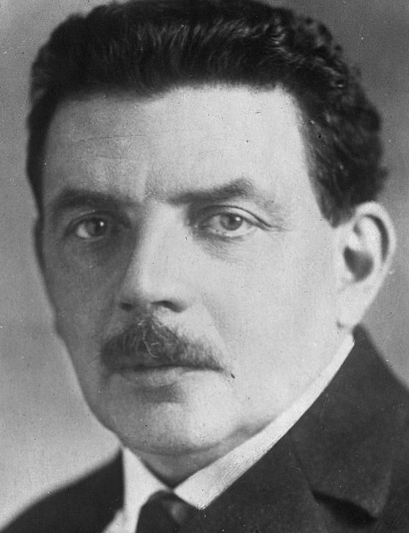
1936 жылы қаңтар айында Халық майданының бағдарламасы жарияланды.
Халықтық майдан –халықтық фашизм мен соғысқа қарсы, демократия, әлеуметтік прогресс пен ұлттық тәуелсіздік үшін күрестегі халық бұқарасы ұйымының формасы. Халықтық майдан 20 ғасырдың 30-жылдарында пайда болды. Германияда фашистердің өкімет билігін басып алуы (1933), Италиядағы фашистік диктатураның күш жинауы, Францияда, Испанияда, т.б. бірқатар Еуропа елдерінде фашизмнің белсенділік көрсетуі соғыс қаупін бірден күшейтті.
Билікке радикалдар мен соцалистерден тұратын үкімет келді.

Slide 5
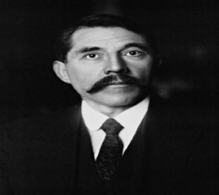
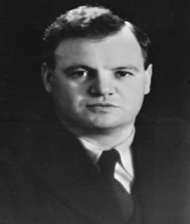
1935 жылы әртүрлі саяси партиялардың, ұйымдардың өкілдері енген Халықтық майдан құрылды. Сол жылы Халықтық майдан Испания мен Чилиде де қалыптаса бастады. 1936 жылы сәуір, мамыр айларында Халықтық майдан партиялары Франциядағы парламент сайлауларында жеңіске жетті. Халықтық майданға сүйенген үкімет 1936- 38 жылы Францияда еңбекшілердің жалақысын көтеру, 40 сағаттық жұмыс аптасын, ақылы демалыстар енгізу, кәсіподақтардың құқығын кеңейту, фашистік ұйымдарға тыйым салу, ұсақ қолөнершілер мен саудагерлерге жеңілдікпен несиелер беру, т.б. жөнінде заңдар қабылдады. Халықтық майдан тактикасын жүзеге асыру 1938 жылы социалистер мен радикалдардың кесірінен жікке бөлінгеніне қарамастан, Францияда фашистік диктатураның орнауына бөгет болды.

Slide 6
Халықтық майдан -1935ж –нацистердің билікке келуіне жол бермеу үшін барлық демократиялық күштердің бірігуі.
1935 жылы 7-інші Коминтериннің конгресінде фашизм мен соғыс қатеріне қарсы біріккен жұмысшы майданы- Халықтық майдан құру қабылданды.
МАРСЕЛЬ КАШЕН
МОРИС ТОРЕЗ

Slide 7
Францияда фашистердің билікке келуіне жол бермеу
Франция мен Испаниядағы Халық майданын құрудың маңыздылығы
Францияда фашизммен күресте түрлі партиялардың тығыз қарым-қатынасы
Испанияда Халықтық майдан фашизмге қарсы күрес түрі ретінде қолданылды.

Slide 8
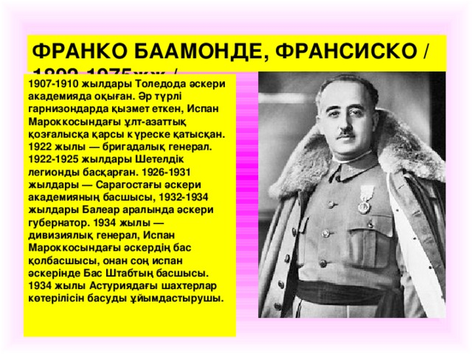
Халықтық майданға қарсы күресте фашистерді әскери орта қолдады.
1936 жылы 17 –інші шілдеде Мароккада генерал Ф.Франко республикаға қарсы көтерілісті басқарды.

Slide 9
1-тапсырма
Франция мен Испаниядағы фашизмнің ерекшелігі. | «Халық майданының» үкіметі
1899 жылы жазу- шы-журналист Ш. Моррас негізін салған “Француз әрекет Лигасы” ашық диктатура орнатуды ұсынды. 1924 жылы 27 құрылған “Патриот жастар” лигасы күшті атқарушы үкімет құруды талап етті. ... Испаниядағы азамат соғысына араласпайтындығын хабарлаған .Халықтық майдан үкіметінің сыртқы сая- саттағы бағыты түрлі айтыстар тудырды. 1937 жылы мау- сым айында Блюм кабинеті өз еркімен жұмысын тоқтатты.
Халық майданы үкіметі құрылып, ол демократиялық реформалар жүргізуге кірісті. Бірақ Испаниядағы Халық майданы Франциядағыдан дәрменсіз болып шықты. ... Халық майданының қызметі іс–жүзінде бұрынғы түрінде соғыстың алғашқы апталарында–ақ тоқтап қалды.

Slide 10
Жауабы
Франция мен Испаниядағы фашизмнің ерекшелігі. | «Халық майданының» үкіметі
1899 жылы жазу- шы-журналист Ш. Моррас негізін салған “Француз әрекет Лигасы” ашық диктатура орнатуды ұсынды. 1924 жылы 27 құрылған “Патриот жастар” лигасы күшті атқарушы үкімет құруды талап етті. ... Испаниядағы азамат соғысына араласпайтындығын хабарлаған .Халықтық майдан үкіметінің сыртқы сая- саттағы бағыты түрлі айтыстар тудырды. 1937 жылы мау- сым айында Блюм кабинеті өз еркімен жұмысын тоқтатты. | Халық майданы үкіметі құрылып, ол демократиялық реформалар жүргізуге кірісті. Бірақ Испаниядағы Халық майданы Франциядағыдан дәрменсіз болып шықты.Халық майданының қызметі іс–жүзінде бұрынғы түрінде соғыстың алғашқы апталарында–ақ тоқтап қалды.

Slide 11



2-ТАПСЫРМА.ТҰЛҒАНЫ ТАНЫ:
ЛЕОН БЛЮМ КІМ
ШАРЛЬ ДЕ ГОЛЛЬ КІМ

Slide 12
Жауабы
Леон Блюм | Шарль де Голль
Андре Леон Блюм (фр. André Léon Blum; 9 сәуір 1872 жыл, Париж, — 30 наурыз 1950 жыл, Ивелин департаменті) —француз саясаткері, Франция үкіметіндегі бірінші социалист және еврей. | Шарль Андре Жозеф Мари де Голль (фр. Charles André Joseph Marie de Gaulle), (22 қараша 1890 жыл, Лилль, — 9 қараша 1970 жыл, Коломбэ-ле-Дёз-Эглиз, Жоғарғы Марна департаменті) — француз генералы, мемлекет қайраткері.
«
Мен саған,сен маған» тәсілі арқылы Әр топ бір-бірлеріне «Өкіл» әдісі арқылы түсіндіріп шыққан мәтіндері жөнінде сұрақтар қояды.
ҚБ 2-аспектісі. «2 жұлдыз, 2 тілек» арқылы оқушылар кері байланыс жасайды.

Slide 13
Қорытынды
1936 ж.ақпан –парламенттік сайлаудағы Халық майданның жеңісі.
1936 жылы 15 қаңтарда фашизмге қарсы күресте социалист, коммунист және солшыл республикалық партиялардан тұратын Халықтық майдан құру туралы келісімге қол қойылды.

Slide 14
Оқу тапсырмасы
«Халық майданы» тақырыбына эссе жазу

